Slide 1
CONTABILIDADE DE CUSTOS II
CURSO DE CIÊNCIAS CONTÁBEIS
Prof.: Dimithry Araújo.

Slide 2
Definição de Contabilidade de Gerencial
A CONTABILIDADE GERENCIAL é definida pelo Institute of Management Accountants (Instituto de Contadores Gerenciais) como o processo de identificação, mensuração, acumulação, análise, preparação, interpretação e comunicação das informações financeiras usadas pela administração para planejar, avaliar e controlar uma organização e assegurar o uso apropriado e a responsabilização por seus recursos.

Slide 3
Gestão
GESTOR
PLANEJAR
CONTROLAR
AVALIAR
PLANO
ALTERAR AS OPERAÇÕES
OU REVISÃO DO PLANO
AÇÃO EMPREENDIDA PARA
IMPLEMENTAR O PLANO
RESULTADOS
RECOMPENSA
AOS GERENTES
COMPARAÇÃO ENTRE
PLANEJADO E REAL
AVALIAÇÃO

Slide 4
Contabilidade Financeira X Gerencial
CONTABILIDADE
INFORMAÇÃO
USUÁRIOS
EXTERNOS
INTERNOS
DEMONSTRAÇÕES
CONTÁBEIS
RELATÓRIOS
ESPECÍFICOS
CONTABILIDADE
SOCIETÁRIA
CONTABILIDADE
GERENCIAL
PLANEJAMENTO
INFORMAÇÕES PARA O MERCADO
CONTROLE
TOMADA DE DECISÂO

Slide 5
Contabilidade Financeira X Gerencial
 | CONT. FINANCEIRA | CONT. GERENCIAL
AUDIÊNCIA | Externa: acionistas, credores, autoridades tributárias. | Interna: funcionários, gerentes, executivos.
PROPÓSITO | Relatar o desempenho passado ao público externo; contratos com proprietários e credores. | Informar as decisões internas tomadas por funcionários e gerentes; dar feedback e controlar o desempenho operacional.
POSIÇÃO NO TEMPO | Histórica; atrasada. | Atual: orientada para o futuro.
RESTRIÇÕES | Regulamentada; orientada por princípios contábeis geralmente aceitos e por autoridades governamentais. | Desregulamentada; sistemas e informações determinadas pela administração para atender às necessidades estratégicas e operacionais.

Slide 6
Contabilidade Financeira X Gerencial
TIPO DE INFORMAÇÃO | Apenas mensurações financeiras. | Mensurações financeiras, operacionais e físicas sobre processos, tecnologias, fornecedores, clientes e concorrentes.
NATUREZA DA INFORMAÇÃO | Objetiva, auditável, confiável, consistente, precisa. | Mais subjetiva e sujeita a juízo de valor; válida, relevante, precisa.
ESCOPO | Altamente agregada; relatórios sobre a organização total. | Desagregada; informa decisões e ações locais.

Slide 7
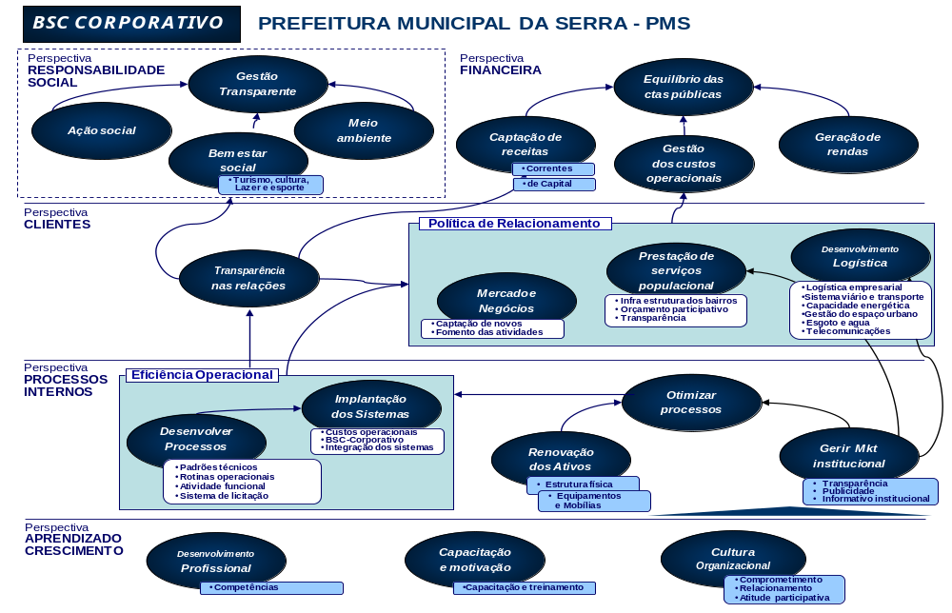
BALANCED SCORECARD

Slide 8
ESQUEMA DO RETORNO SOBRE O INVESTIMENTO
Vendas
CPV
Lucro
Despesas
operacionais
Custo e
Despesas
Margem
líquida
Outras
despesas
Vendas
Taxa de
retorno
Disponibilid.
Vendas
Circulante
Duplic. Rec.
Giro
Estoques
Ativo
Realizável
Longo Pz.
Investimento
Permanente
Imobilizado
Diferido

Slide 9
EXERCÍCIO
ELEMENTOS DO RETORNO SOBRE O INVESTIMENTO
Custo produtos vendidos
Vendas
50.000
Lucro Operacional
100.000
10.000
Despesas de vendas
Margem
Despesas operacionais
20.000
10%
Vendas
90.000
100.000
Despesas administrativas
20.000
ROI
20%
Caixa
10.000
Ativo Circulante
Contas a receber
Vendas
30.000
5.000
Giro
100.000
2
Estoques
Ativo Operacional
15.000
50.000
Instalações e equipamentos
Ativo Não-Circulante
10.000
20.000
Outros ativos
10.000

Slide 10
Estrutura das Demonstrações
Custeio por absorção
Custeio variável
Receita
Receita
Custos variáveis
Custos variáveis
Custos fixos
Despesas variáveis
Lucro Bruto
Margem de contribuição
Despesas variáveis
Custos fixos
Despesas fixas
Despesas fixas
Resultado
Resultado

Slide 11
CUSTO POR ABSORÇÃO:
SISTEMA DE CUSTO QUE SERVE PARA APROPRIAR OS CUSTOS DE UMA EMPRESA , SEJAM ELES FIXOS OU VARIÁVEIS, E TÃO SOMENTE OS CUSTOS DE PRODUÇÃO , AOS PRODUTOS ELEBORADOS.
X
CUSTO VARIÁVEL:
SISTEMA DE CUSTEIO ALTERNATIVO QUE SURGIU PARA SUPRIR A NECESSIDADE DE INFORMAÇÕES SOBRE O COMPORTAMENTO DOS CUSTOS DE UMA EMPRESA DENTRO DE UM DETERMINADO PERÍODO.

Slide 12
VANTAGENS DO MÉTODO VARIÁVEL
Destaca o custo fixo (que independe do processo fabril)
Não ocorre a prática do rateio, por vezes arbitrário
Evita manipulações
Fornece o ponto de equilíbrio
DESVANTAGENS DO MÉTODO VARIÁVEL
Não é aceito na elaboração dos relatórios contábeis, pois fere os Princípios Fundamentais da Contabilidade
O valor dos estoques não mantém relação com o custo total

Slide 13
MARGEM DE CONTRIBUIÇÃO
No custeio variável, todos os custos e despesas variáveis (inclusive as despesas de vendas e administração) são deduzidas da Receita de vendas, embora as despesas variáveis não façam parte do custo do produto, resultando na MARGEM DE CONTRIBUIÇÃO.
Significado: A MARGEM DE CONTRIBUIÇÃO representa o valor que cobrirá os CUSTOS E DESPESAS FIXAS da empresa e proporcionará o LUCRO.
  Margem de Contribuição Total
MC = RV – CV
  Margem de Contribuição Unitária
MC Unitária = PV Unitária – CV Unitário

Slide 14
MARGEM DE CONTRIBUIÇÃO
A Margem de Contribuição é um conceito de extrema importância para o custeio variável e para a tomada de decisões gerenciais. Ela ajuda os gerentes das empresas de quatro diferentes formas:
Esta informação ajuda o gerente a decidir se deve diminuir ou expandir uma linha de produção;
Ajuda a avaliar alternativas provenientes da produção, de propagandas especiais;
Ajuda a decidir sobre estratégias de preço, servíços e produtos;
Ajuda a avaliar o desempenho da produção.

Slide 15
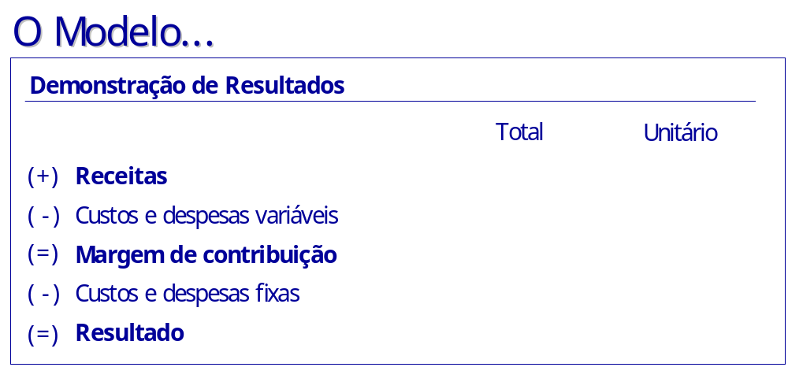
...As Medidas
Ponto de equilíbrio
Margem de segurança
Grau de alavancagem
Capacidade ociosa
O Significado...
Capacidade ociosa
Ponto de equilíbrio
Qual é o Nível de operação ?
Margem de segurança
Capacidade máxima
Custos
Nível de operação
Receitas
Ponto de
equilíbrio

Slide 16
Análise do Custo-Volume-Lucro
Técnica que usa os graus de variabilidade dos custos para medir o efeito de mudanças do volume sobre os lucros resultantes.
Padrões comuns de comportamento dos custos
c u s t o s
c u s t o s
Q u a n t i d a d e
Q u a n t i d a d e
F I X O
V A R I Á V E L

Slide 17
CUSTO X VOLUME X LUCRO
Na verdade, os fundamentos da análise de custo-volume-lucro estão intimamente relacionados ao uso de sistemas de custo no auxílio de decisões de curto prazo, características do custeio variável.
APOIO A TOMADA DE DECISÕES:
  Fabricar ou comprar;
  Introdução de linhas de produto;
  Determinação de preços de venda;
  Dimensionamento da empresa.
PLANEJAMENTO:
  Facilita a elaboração de orçamentos;
  Permite a projeção de lucros;
  Induz à redução de gastos.
CONTROLE:
  Facilita o controle orçamentário;
  Permite a realização de orçamentos flexíveis.

Slide 18
Conceitos e medidas...
Margem de Contribuição Unitária
Representa o valor que sobra da venda de um produto e cobrirá os CUSTOS E DESPESAS FIXAS da empresa e proporcionará o LUCRO.
PV unit – IMP unit – CV unit – DV unit
MC unit =
Margem de contribuição unitária = Preço de Venda Unitário – Imposto Unitário –
Custo Variável Unitário – Despesa Variável Unitária
Margem de Contribuição Total
Representa o valor que sobra da venda de todos os produtos e cobrirá os CUSTOS E DESPESAS FIXAS da empresa e proporcionará o LUCRO.
Receita total – IMP total – CV total – DV total
MC total =
Margem de contribuição total = Preço de Venda Unitário x Quantidade – Imposto Unitário x Quantidade –
Custo Variável Unitário x Quantidade – Despesa Variável Unitária x Quantidade

Slide 19
Exemplo
Margem de Contribuição Unitária
Representa o valor que sobra da venda de um produto e cobrirá os CUSTOS E DESPESAS FIXAS da empresa e proporcionará o LUCRO.
PV unit – IMP unit – CV unit – DV unit
MC unit =
200,00 – 30,00 – 37,00 – 0,00
133,00
MC unit =
MC unit =
Margem de Contribuição Total
Representa o valor que sobra da venda de todos os produtos e cobrirá os CUSTOS E DESPESAS FIXAS da empresa e proporcionará o LUCRO.
Receita total – IMP total – CV total – DV total
MC total =
100.000,00 – 15.000,00 – 18.500,00 – 0,00
66.500,00
MC 500 prod. =
MC total=

Slide 20
Exercício de sala de aula
D . R . E | % | Valor Unitário | Qde | Valor Total
Receita Bruta | 100 % | 200,00
Imposto – 15% | 15% | (30,00)
Receita Líquida | 85 % | 170,00
Custo Variável | 18,5 % | (37,00)
Despesa Variável | 0 % | (0)
Margem de Contribuição | 66,50 % | 133,00
Custo Fixo |  |  |  | (50.000,00)
Despesa Fixa |  |  |  | (16.500,00)
Resultado |  |  |  | 0,00

Slide 21
Conceitos e medidas...
Ponto de equilíbrio contábil em quantidades
Indica o nível de atividade no qual a empresa tem lucro zero, ou seja,
onde os custos totais são iguais as receitas totais.
PEC =
Custos fixos + Despesas fixas
Margem de Contribuição Unitária
Ponto de equilíbrio contábil em valores
Indica o valor de receita no qual a empresa tem lucro zero, ou seja,
onde os custos totais são iguais as receitas totais.
PEC =
Custos Fixos + Despesas fixas
% Margem Contribuição Unitária

Slide 22
Resolução letra A
Ponto de equilíbrio contábil em quantidades
PEC =
Custos fixos + Despesas fixas
Margem de Contribuição Unitária
Custos fixos + Despesas fixas
{40.000,00 + 10.000,00} + { 15.000,00 + 1.500,00}
{200,00} – {30,00} – {37,00} – {0,00}
Preço de Venda – Imposto – Custo Variável – Despesa Variável
PEC =
Custos Fixos e Despesas Fixas Totais
66.500,00
133,00
Margem de Contribuição Unitária
PEC =
PEC =
500 unidades

Slide 23
Resolução letra A
Ponto de equilíbrio contábil em valor
PEC =
Custos fixos + Despesas fixas
% Margem de Contribuição Unitária
Custos fixos + Despesas fixas
{40.000,00 + 10.000,00} + { 15.000,00 + 1.500,00}
{100 %} – {15 %} – {18,5 %} – {0 %}
% Preço de Venda – % Imposto – % Custo Variável – % Despesa Variável
PEC =
Custos Fixos e Despesas Fixas Totais
66.500,00
66,50 % = 0,665
% Margem de Contribuição Unitária
PEC =
PEC =
Receita Total de 100.000,00

Slide 24
Exercício de sala de aula
D . R . E | % | Valor Unitário | Qde | Valor Total
Receita Bruta | 100 % | 200,00 | 500 | 100.000,00
Imposto – 15% | 15% | (30,00) | 500 | (15.000,00)
Receita Líquida | 85 % | 170,00 | 500 | 85.000,00
Custo Variável | 19 % | (37,00) | 500 | (18.500,00)
Despesa Variável | 0 % | (0) | 500 | (0,00)
Margem de Contribuição | 66,5 % | 133,00 | 500 | 66.500,00
Custo Fixo |  |  |  | (50.000,00)
Despesa Fixa |  |  |  | (16.500,00)
Resultado |  |  |  | 0,00
x
=
x
=
x
=
x
=
x
=
x
=

Slide 25
Conceitos e medidas...
Ponto de equilíbrio econômico em quantidades
Indica o nível de atividade no qual a empresa tem lucro desejado acima do custo de oportunidade , ou seja, onde o lucro é maior do que o retorno do mercado financeiro.
PEE =
Custos Fixos + Despesas Fixas + Custo de Oportunidade
Margem de Contribuição Unitária
Obs.: Usa-se esta fórmula quando o valor do custo de oportunidade é fixo.
PEE =
Custos Fixos + Despesas Fixas + % Receita (PV*QDE)
Margem de Contribuição Unitária
Obs.: Usa-se esta fórmula quando o valor do custo de oportunidade é um percentual da receita.
Custos Fixos + Despesas Fixas + % Receita (PV*QDE)
1-IR
Margem de Contribuição Unitária
PEE =
Obs.: Usa-se esta fórmula quando o valor do custo de oportunidade é um percentual da receita
depois do imposto de renda.

Slide 26
Resolução letra A
Ponto de equilíbrio econômico em quantidades
PEE =
Custos fixos + Despesas fixas + Lucro Desejado
Margem de Contribuição Unitária
Custos fixos + Despesas fixas + Lucro Desejado
{40.000,00 + 10.000,00} + { 15.000,00 + 1.500,00} + {30% x 200,00 x Qde}
{200,00} – {30,00} – {37,00} – {0,00}
Preço de Venda – Imposto – Custo Variável – Despesa Variável
PEE =
PEE qde = 66.500,00 + (0,30 x 200 qde)
133,00
133 qde = 66.500,00 + 60 qde
133 qde – 60 qde = 66.500,00
Qde = 66.500,00
73
PEE =
PEE =
911 unidades

Slide 27
Resolução letra A
Ponto de equilíbrio econômico em valor
PEE =
Custos fixos + Despesas fixas + Lucro Desejado
% Margem de Contribuição Unitária
Custos fixos + Despesas fixas + Lucro Desejado
{40.000,00 + 10.000,00} + { 15.000,00 + 1.500,00} + {30% x 200,00 x Qde}
{100 %} – {15 %} – {19 %} – {0 %}
%Preço de Venda – %Imposto – %Custo Variável – %Despesa Variável
PEE =
PEE qde = 66.500,00 + (0,30 x 100% qde)
66,5%
0,665 qde = 66.500,00 + 0,30 qde
0,665 qde – 0,30 qde = 66.500,00
Qde = 66.500,00
0,365
PEE =
PEE =
Receita Total de 182.191,78

Slide 28
Ponto de equilíbrio econômico em quantidades após IR
PEE =
Custos fixos + Despesas fixas + Lucro Desejado
Margem de Contribuição Unitária
Custos fixos + Despesas fixas + Lucro Desejado
{40.000,00 + 10.000,00} + { 15.000,00 + 1.500,00} + {30% x 200,00 x Qde}
1 – 0,40
{200,00} – {30,00} – {37,00} – {0,00}
Preço de Venda – Imposto – Custo Variável – Despesa Variável
PEE =
PEE qde = 66.500,00 + (0,30 x 200 qde)
1 - 0,40
133,00
133 qde = 66.500,00 + 100 qde
133 qde – 100 qde = 66.500,00
Qde = 66.500,00
33
PEE =
PEE =
2015 unidades

Slide 29
PEE com lucro de 30% Receita
D . R . E | % | Valor Unitário | Qde | Valor Total
Receita Bruta | 100 % | 200,00 | 911 | 182.200,00
Imposto – 15% | 15% | (30,00) | 911 | (27.330,00)
Receita Líquida | 85 % | 170,00 | 911 | 154.870,00
Custo Variável | 19 % | (37,00) | 911 | (33.707,00)
Despesa Variável | 0 % | (0) | 911 | (0,00)
Margem de Contribuição | 66,5 % | 133,00 | 911 | 121.163,00
Custo Fixo |  |  |  | (50.000,00)
Despesa Fixa |  |  |  | (16.500,00)
Resultado |  |  |  | 54.663,00
x
=
x
=
x
=
x
=
x
=
x
=

Slide 30
PEE com lucro de 30% receita após IR
D . R . E | % | Valor Unitário | Qde | Valor Total
Receita Bruta | 100 % | 200,00 | 2015 | 403.030,00
Imposto – 15% | 15% | (30,00) | 2015 | (60.455,00)
Receita Líquida | 85 % | 170,00 | 2015 | 342.576,00
Custo Variável | 19 % | (37,00) | 2015 | (74.555,00)
Despesa Variável | 0 % | (0) | 2015 | (0,00)
Margem de Contribuição | 66,5 % | 133,00 | 2015 | 268.021,00
Custo Fixo |  |  |  | (50.000,00)
Despesa Fixa |  |  |  | (16.500,00)
L.A.I.R. |  |  |  | 201.521,00
l.R. |  |  |  | (80.608,00)
LUCRO LÍQUIDO |  |  |  | 120.912,00
x
=
x
=
x
=
x
=
x
=
x
=

Slide 31
Conceitos e medidas...
Ponto de equilíbrio financeiro em quantidades
Indica o nível de atividade no qual a empresa tem lucro zero, ou seja, onde os custos totais menos os custos e despesas não desembolsáveis são iguais as receitas totais.
PEF =
Custos Fixo + Despesas Fixas - Despesas não Desembolsáveis
Margem de contribuição unitária
Ponto de equilíbrio financeiro em valores
Indica o valor de receita no qual a empresa tem lucro zero, ou seja, onde os custos totais menos os custos e despesas não desembolsáveis são iguais as receitas totais.
PEF =
Custos Fixos + Despesas Fixas - Despesas não Desembolsáveis
% MC

Slide 32
Ponto de equilíbrio financeiro em quantidades
PEC =
Custos fixos + Despesas fixas – Despesas Não Desembolsáveis
Margem de Contribuição Unitária
Custos fixos + Despesas fixas – Despesas Não Desembolsáveis
{40.000,00 + 10.000,00} + { 15.000,00 + 1.500,00} – {10.000,00}
{200,00} – {30,00} – {37,00} – {0,00}
Preço de Venda – Imposto – Custo Variável – Despesa Variável
PEC =
Custos Fixos + Despesas Fixas Totais - Depreciação
66.500,00 – 10.000,00
133,00
Margem de Contribuição Unitária
PEC =
PEC =
424,81 unidades

Slide 33
PEF com lucro de 30% Receita
D . R . E | % | Valor Unitário | Qde | Valor Total
Receita Bruta | 100 % | 200,00 | 425 | 85.000,00
Imposto – 15% | 15% | (30,00) | 425 | (12.750,00)
Receita Líquida | 85 % | 170,00 | 425 | 72.250,00
Custo Variável | 19 % | (37,00) | 425 | (15.725,00)
Despesa Variável | 0 % | (0) | 425 | (0,00)
Margem de Contribuição | 66,5 % | 133,00 | 425 | 56.525,00
Custo Fixo |  |  |  | (50.000,00)
Despesa Fixa |  |  |  | (16.500,00)
Resultado |  |  |  | (9.975,00)
x
=
x
=
x
=
x
=
x
=
x
=
Valor do resultado não deu R$ 10.000,00 devido ao arredondamento da quantidade

Slide 34
Conceitos e medidas...
Margem de segurança em unidades - Indica a quantidade das vendas que excede as vendas da empresa no ponto de equilíbrio.
Quantidade Vendida – Quantidade do Ponto de equilíbrio
911 unidades – 500 unidades
411 unidades
MS =
Margem de segurança em valor - Indica a quantia das vendas que excede as vendas da empresa no ponto de equilíbrio.
Venda total – Venda no Ponto de equilíbrio
182.200,00 – 100.000,00
82.200,00
MS =
Margem de segurança em percentual - Indica o índice das vendas que excede as vendas da empresa no ponto de equilíbrio.
Quantidade Vendida – Quantidade do Ponto de equilíbrio
Quantidade Vendida
911 unidades – 500 unidades = 45,12%
911 unidades
MS =
Obs: MS representa o quanto as vendas podem cair sem que a empresa incorra em prejuízo.

Slide 35
GRAU DE ALAVANCAGEM OPERACIONAL
D . R . E | QDE 911 unid | 20% | QDE 1.093,20 | VARIAÇÃO
Receita Bruta | 182.200,00 |  | 218.640,00 | 20%
Imposto – 15% | (27.330,00) |  | (32.796,00) | 20%
Receita Líquida | 154.870,00 |  | 185.844,00 | 20%
Custo Variável | (33.707,00) |  | (40.448,40) | 20%
Despesa Variável | (0,00) |  | (0,00) | 0%
Margem de Contribuição | 121.163,00 |  | 145.395,60 | 20%
Custo Fixo | (50.000,00) |  | (50.000,00) | 0%
Despesa Fixa | (16.500,00) |  | (16.500,00) | 0%
Resultado | 54.663,00 |  | 78.895,60 | ?
QUAL A VARIAÇÃO DO LUCRO SUPONDO UM AUMENTO DE 20% NAS VENDAS?

Slide 36
Conceitos e medidas...
Grau de Alavancagem operacional
Mede o grau de sensibilização dos lucros em relação às variações de venda.
Margem de contribuição
Lucro líquido
GAO =
Grau de Alavancagem operacional
Mede o grau de sensibilização dos lucros em relação às variações de venda.
Δ % Lucro
Δ% Vendas
GAO =

Slide 37
Após o lucro de 30% sobre a receita
as vendas no mercado aumentam em 20%.
Grau de Alavancagem operacional
Quando eu conheço somente um anos.
Margem de contribuição
Lucro líquido
121.163,00 = 2,22
54.663,00
Margem de contribuição
Lucro líquido
145.395,60 = 1,84
78.895,60
GAO =
Grau de Alavancagem operacional
Quando eu conheço a variação de dois anos.
Obs.: Um aumento nas vendas de 20% e uma alavancagem de 2,22 fazem o lucro do período seguinte aumentar em 44,33%.
Δ % Lucro
Δ% Vendas
44,33% = 2,22
20%
GAO =
Lucro = Variação das Vendas x Grau de Alavancagem
Lucro = 20% x 2,22
Lucro = 44,33%

Slide 38
Exemplo...
Empresas de um mesmo setor...
Empresa X
 | Total | Unitário | %
Vendas (1.000 unidades) | 100.000,00 | 100,00 | 100
Custos + Despesas variáveis | 60.000,00 | 60,00 | 60
Margem de Contribuição | 40.000,00 | 40,00 | 40
Custos+Despesas fixas | 30.000,00
Resultado | 10.000,00
Empresa Y
 | Total | Unitário | %
Vendas (1.000 unidades) | 100.000,00 | 100,00 | 100
Custos + Despesas variáveis | 30.000,00 | 30,00 | 60
Margem de Contribuição | 70.000,00 | 70,00 | 40
Custos+Despesas fixas | 60.000,00
Resultado | 10.000,00

Slide 39
Exemplo...
Empresa X
Ponto de equilíbrio
$30.000,00 / $40,00 = 750 unidades
$30.000,00 / 0,40 = $ 75.000,00
Margem de segurança
1.000 u - 750 u = 250 unidades
$100.000,00 - $75.000,00 = $25.000,00
0,10 / 0,40 = 0,25 ou 25 %
Grau de alavancagem
$40.000,00 / $10.000,00 = 4
Empresa Y
Ponto de equilíbrio
$60.000,00 / $70,00 = 857,14 unidades
$60.000,00 / 0,70 = $ 85.714,30
Margem de segurança
1.000 u - 857 u = 143 unidades
$100.000,00 - $85.714,30 = $14.285,70
0,10 / 0,70 = 0,143 ou 14,3%
Grau de alavancagem
$70.000,00 / $10.000,00 = 7

Slide 40
Gráfico
Receitas
$
Lucro
Custos
Variáveis
Ponto de equilíbrio
PE
Custos
fixos
Prejuízo
PE
Quantidade

Slide 41
Estrutura das Demonstrações
Custeio por absorção
Custeio variável
Receita
Receita
Custos variáveis
Custos variáveis
Custos fixos
Despesas variáveis
Lucro Bruto
Margem de contribuição
Despesas variáveis
Custos fixos
Despesas fixas
Despesas fixas
Resultado
Resultado

Slide 42
 | PRODUÇÃO | VENDAS | ESTOQUE FINAL
PERÍODO | UNIDADES | UNIDADES | UNIDADES
ANO 1 | 60.000 | 40.000 | 20.000
ANO 2 | 50.000 | 60.000 | 10.000
ANO 3 | 70.000 | 50.000 | 30.000
ANO 4 | 40.000 | 70.000 | 0
AS CARACTERÍSTICAS DOS CUSTOS DE | PRODUÇÃO SÃO:
CUSTOS VARIÁVEIS:
MATÉRIA-PRIMA ENERGIA OUTROS MATERIAIS | $ 20,00 und $ 4,00 und $ 6,00 und | $ 30,00 und
CUSTOS FIXOS:
MÃO-DE-OBRA DEPRECIAÇÃO E IMPOSTOS MANUTENÇÃO DIVERSOS | $ 1.300.000,00 $ 400.000,00 $ 300.000,00 $ 100.000,00 | $ 2.100.000,00
PREÇO DE VENDA | $ 75,00

Slide 43
CUSTO POR ABSORÇÃO – ANO 1
 |  |  |  |  | TOTAL
VENDAS |  |  | 40.000 und X $ 75, / un |  | 3.000.000
CUSTO DOS PRODUTOS VENDIDOS:
 | CUSTO DE PRODUÇÃO
 |  | CUSTOS VARIÁVEIS | 60.000 und X $ 30, / un | -1.800.000
 |  | CUSTOS FIXOS |  | -2.100.000
 | CUSTO DO PRODUTO ACABADO |  |  | -3.900.000
 | ESTOQUE FINAL DE PRODUTOS ACABADOS |  | (3.900.000,/60.000)x20.000 un | 1.300.000
CUSTO DOS PRODUTOS VENDIDOS: |  |  |  |  | -2.600.000
LUCRO BRUTO |  |  |  |  | 400.000

Slide 44
CUSTO POR ABSORÇÃO – ANO 2
 |  |  |  |  | TOTAL
VENDAS |  |  | 60.000 und X $ 75, / un |  | 4.500.000
CUSTO DOS PRODUTOS VENDIDOS:
 | CUSTO DE PRODUÇÃO
 | ESTOQUE INICIAL DE PRODUTOS ACABADOS |  | 20.000 un X $ 65,/un | -1.300.000
 |  | CUSTOS VARIÁVEIS | 50.000 und X $ 30, / un | -1.500.000
 |  | CUSTOS FIXOS |  | -2.100.000
 | CUSTO DO PRODUTO ACABADO |  | (3.600.000,/50.000)= $ 72, un | -3.600.000
 | ESTOQUE FINAL DE PRODUTOS ACABADOS |  | (3.600.000,/50.000)x10.000 un | 720.000
CUSTO DOS PRODUTOS VENDIDOS: |  |  |  |  | -4.180.000
LUCRO BRUTO |  |  |  |  | 320.000

Slide 45
CUSTO POR ABSORÇÃO – ANO 3
 |  |  |  |  | TOTAL
VENDAS |  |  | 50.000 und X $ 75, / un |  | 3.750.000
CUSTO DOS PRODUTOS VENDIDOS:
 | CUSTO DE PRODUÇÃO
 | ESTOQUE INICIAL DE PRODUTOS ACABADOS |  | 10.000 un X $ 72,/un | -720.000
 |  | CUSTOS VARIÁVEIS | 70.000 und X $ 30, / un | -2.100.000
 |  | CUSTOS FIXOS |  | -2.100.000
 | CUSTO DO PRODUTO ACABADO |  | (4.200.000,/70.000)= $ 60, un | -4.200.000
 | ESTOQUE FINAL DE PRODUTOS ACABADOS |  | (4.200.000,/70.000)x30.000 un | 1.800.000
CUSTO DOS PRODUTOS VENDIDOS: |  |  |  |  | -3.120.000
LUCRO BRUTO |  |  |  |  | 630.000

Slide 46
CUSTO POR ABSORÇÃO – ANO 4
 |  |  |  |  | TOTAL
VENDAS |  |  | 70.000 und X $ 75, / un |  | 5.250.000
CUSTO DOS PRODUTOS VENDIDOS:
 | CUSTO DE PRODUÇÃO
 | ESTOQUE INICIAL DE PRODUTOS ACABADOS |  | 30.000 un X $ 60,/un | -1.800.000
 |  | CUSTOS VARIÁVEIS | 40.000 und X $ 30, / un | -1.200.000
 |  | CUSTOS FIXOS |  | -2.100.000
 | CUSTO DO PRODUTO ACABADO |  | (3.300.000,/40.000)= $ 82,5 un | -3.300.000
CUSTO DOS PRODUTOS VENDIDOS: |  |  |  |  | -5.100.000
LUCRO BRUTO |  |  |  |  | 150.000

Slide 47
CUSTO VARIÁVEL – ANO 1
 |  |  |  |  | TOTAL
VENDAS |  |  | 40.000 und X $ 75, / un |  | 3.000.000
CUSTO DOS PRODUTOS VENDIDOS:
 | CUSTO DE PRODUÇÃO
 |  | CUSTOS VARIÁVEIS | 60.000 und X $ 30, / un | -1.800.000
 |  | EF PRODUTOS ACABADOS | 20.000 und X $ 30, / un | 600.000
 | CUSTO DO PRODUTO ACABADO |  |  | -1.200.000
CUSTO DOS PRODUTOS VENDIDOS: |  |  |  |  | -1.200.000
MARGEM DE CONTRIBUIÇÃO |  |  |  |  | 1.800.000
CUSTO FIXO DO PERÍODO |  |  |  |  | -2.100.000
LUCRO BRUTO |  |  |  |  | -300.000

Slide 48
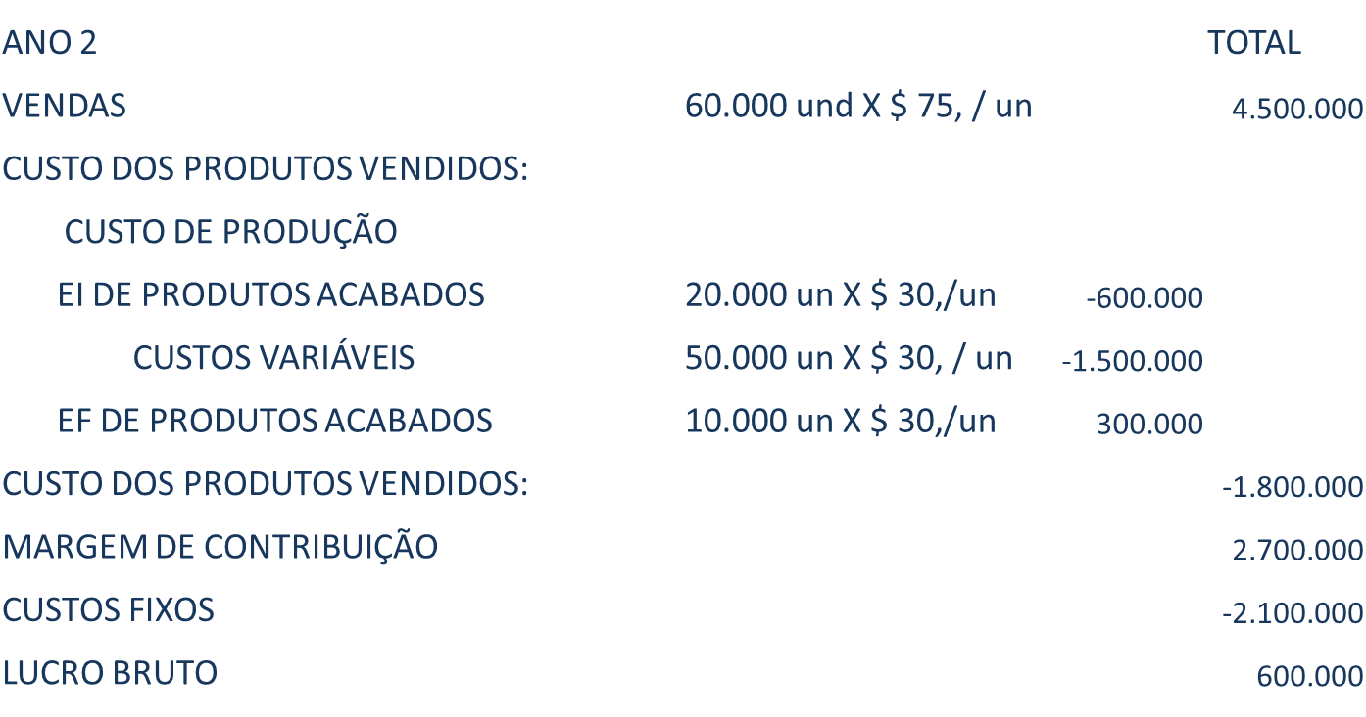
CUSTO VARIÁVEL – ANO 2

Slide 49
CUSTO VARIÁVEL – ANO 3
ANO 3 |  |  |  |  | TOTAL
VENDAS |  |  | 50.000 und X $ 75, / un |  | 3.750.000
CUSTO DOS PRODUTOS VENDIDOS:
 | CUSTO DE PRODUÇÃO
EI DE PRODUTOS ACABADOS |  |  | 10.000 un X $ 30,/un | -300.000
CUSTOS VARIÁVEIS |  |  | 70.000 un X $ 30,/un | -2.100.000
EF DE PRODUTOS ACABADOS |  |  | 30.000 un X $ 30,/un | 900.000
CUSTO DOS PRODUTOS VENDIDOS: |  |  |  |  | -1.500.000
MARGEM DE CONTRIBUIÇÃO |  |  |  |  | 2.250.000
CUSTOS FIXOS |  |  |  |  | -2.100.000
LUCRO BRUTO |  |  |  |  | 150.000

Slide 50
CUSTO VARIÁVEL – ANO 4
ANO 4 |  |  |  | TOTAL
VENDAS |  | 70.000 und X $ 75, / un |  | 5.250.000
CUSTO DOS PRODUTOS VENDIDOS:
CUSTO DE PRODUÇÃO
EI DE PRODUTOS ACABADOS |  | 30.000 un X $ 30,/un | -900.000
CUSTOS VARIÁVEIS |  | 40.000 und X $ 30, / un | -1.200.000
CUSTO DOS PRODUTOS VENDIDOS: |  |  |  | -2.100.000
MARGEM DE CONTRIBUIÇÃO |  |  |  | 3.150.000
CUSTOS FIXOS |  |  |  | -2.100.000
LUCRO BRUTO |  |  |  | 1.050.000

Slide 51
ANO 1
CUSTEIO | ABSORÇÃO | Total | CUSTEIO | VARIÁVEL | Total
Vendas | 40.000 x $75 | 3.000.000 | Vendas | 40.000 x $75 | 3.000.000
C. Variável | (1.800.000) |  | C. Variável | (1.800.000)
C. Fixo | (2.100.000)
Custo Total | (3.900.000) |  | Custo Total | (1.800.000)
EF Prod Acab | 1.300.000 |  | EF Prod Acab | 600.000
C.P.V. |  | (2.600.000) | C.P.V. |  | (1.200.000)
Lucro |  | 400.000 | Margem Com |  | 1.800.000
 |  |  | Custo Fixo |  | (2.100.000)
 |  |  | Lucro |  | (300.000)

Slide 52
ANO 2
CUSTEIO | ABSORÇÃO | Total | CUSTEIO | VARIÁVEL | Total
Vendas |  | 4.500.000 | Vendas | 40.000 x $75 | 4.500.000
EI Prod Acab | (1.300.000) |  | EI Prod Acab | (600.000)
C. Variável | (1.500.000) |  | C. Variável | (1.500.000)
C. Fixo | (2.100.000)
Custo Total | (3.600.000)
EF Prod Acab | 720.000 |  | EF Prod Acab | 300.000
C.P.V. |  | (4.180.000) | C.P.V. |  | (1.800.000)
Lucro |  | 320.000 | Margem Com |  | 2.700.000
 |  |  | Custo Fixo |  | (2.100.000)
 |  |  | Lucro |  | 600.000

Slide 53
ANO 3
CUSTEIO | ABSORÇÃO | Total | CUSTEIO | VARIÁVEL | Total
Vendas |  | 3.750.000 | Vendas |  | 3.750.000
EI Prod Acab | (720.000) |  | EI Prod Acab | (300.000)
C. Variável | (2.100.000) |  | C. Variável | (2.100.000)
C. Fixo | (2.100.000)
Custo Total | (4.200.000) |  | Custo Total | (2.100.000)
EF Prod Acab | 1.800.000 |  | EF Prod Acab | 900.000
C.P.V. |  | (3.120.000) | C.P.V. |  | (1.500.000)
Lucro |  | 630.000 | Margem Com |  | 2.250.000
 |  |  | Custo Fixo |  | (2.100.000)
 |  |  | Lucro |  | 150.000

Slide 54
ANO 4
CUSTEIO | ABSORÇÃO | Total | CUSTEIO | VARIÁVEL | Total
Vendas |  | 5.250.000 | Vendas |  | 5.250.000
EI Prod Acab | (1.800.000) |  | EI Prod Acab | (900.000)
C. Variável | (1.200.000) |  | C. Variável | (1.200.000)
C. Fixo | (2.100.000)
Custo Total | (3.300.000) |  | Custo Total | (1.200.000)
EF Prod Acab | 0,00 |  | EF Prod Acab | 0,00
C.P.V. |  | (5.100.000) | C.P.V. |  | (2.100.000)
Lucro |  | 150.000 | Margem Com |  | 3.150.000
 |  |  | Custo Fixo |  | (2.100.000)
 |  |  | Lucro |  | 1.050.000

Slide 55
COMPARAÇÃO ABSORÇÃO X VARIÁVEL
ABSORÇÃO | ANO 1 | ANO 2 | ANO 3 | ANO 4 | TOTAL
VENDAS | 3.000.000 | 4.5000..000 | 3.750.000 | 5.250.000 | 16.500.000
(-) CPV | (2.600.000) | (4.180.000) | (3.120.000) | (5.100.000) | (15.000.000)
LUCRO | 400.000 | 320.000 | 630.000 | 150.000 | 1.500.000
E. FINAL | 1.300.000 | 720.000 | 1.800.000 | 0 | 0
VARIÁVEL | ANO 1 | ANO 2 | ANO 3 | ANO 4 | TOTAL
VENDAS | 3.000.000 | 4.5000..000 | 3.750.000 | 5.250.000 | 16.500.000
(-) CPV VARI | (1.200.000) | (1.800.000) | (1.500.000) | (2.100.000) | (6.600.000)
(=) M. CONT. | 1.800.000 | 2.700.000 | 2.250.000 | 3.150.000 | 9.900.000
(-) C. FIXO | (2.100.000) | (2.100.000) | (2.100.000) | (2.100.000) | (8.400.000)
LUCRO | (300.000) | 600.000 | 150.000 | 1.050.000 | 1.500.000
E. FINAL | 600.000 | 300.000 | 900.000

Slide 56
Margem de Contribuição e
Limitações na Capacidade de Produção
Empresa de barracas para camping que faz quatro modelos diferentes.
 | A | B | C | D | TOTAL
Receita | 80,00 | 72,00 | 140,00 | 48,00 | 340,00
Matéria-Prima | (28,00) | (24,00) | (80,00) | (16,00) | (148,00)
M.O.Direta | (24,00) | (20,00) | (28,00) | (20,00) | (92,00)
Desp. Variável | (8,00) | (6,00) | (8,00) | (4,00) | (26,00)
Custo Direto | (60,00) | (50,00) | (116,00) | (40,00) | (266,00)
Margem Cont | 20,00 | 22,00 | 24,00 | 8,00 | 74,00
 | 3º | 2º | 1º | 4º
Horas Prod. | 9,50 h | 9,00 h | 11,00 h | 3,50 h | 33,00 h
Qde Produtos | 3.300 | 2.800 | 3.600 | 2.000 | 11.700
Prod Total | 31.350 h | 25.200 h | 39.600 h | 7.000 h | 103.150 h

Slide 57
Margem de Contribuição e
Limitações na Capacidade de Produção
Empresa de barracas para camping que faz quatro modelos diferentes.
Capacidade de produção da empresa é de apenas 97.000 horas.
 | A | B | C | D | TOTAL
 | 3º | 2º | 1º | 4º
Horas Prod. | 9,50 h | 9,00 h | 11,00 h | 3,50 h
Qde Produtos | 3.300 | 2.800 | 3.600 | 243 | 9.943
Prod Total | 31.350 h | 25.200 h | 39.600 h | 850 h | 97.000 h
Receita | 264.000, | 201.600, | 504.000, | 11.664, | 981.264,
Custo Variável | (198.000) | (140.000) | (417.600) | (9.720) | (765.320,)
M.Contribuição | 66.000, | 61.600, | 86.400, | 1.944, | 215.944,
Custo Fixo |  |  |  |  | (100.000,)
Lucro |  |  |  |  | 115.944,

Slide 58
Margem de Contribuição e
Limitações na Capacidade de Produção
Produto | Posição | Fator de Limitação | A Fabricar | Horas Util.
C | 1º | 11,00 h | 3.600 | 39.600
B | 2º | 9,00 h | 2.800 | 25.200
A | 3º | 9,50 h | 3.300 | 31.350
D | 4º | 3,50 h | 243 | 850
 |  |  |  | 97.000
Produção | Posição | A Fabricar | M. Contribuição | Total
C | 1º | 3.600 | 24,00 | 86.400,00
B | 2º | 2.800 | 22,00 | 61.600,00
A | 3º | 3.300 | 20,00 | 66.000,00
D | 4º | 243 | 8,00 | 1.944,00
M.C. Total |  |  |  | 215.944,00
Custo Fixo |  |  |  | (100.000,00)
Lucro |  |  |  | 115.944,00

Slide 59
Margem de Contribuição e
Limitações na Capacidade de Produção
Empresa de barracas para camping que faz quatro modelos diferentes.
Agora a empresa tem um problema de limitação nas horas para produção.
 | A | B | C | D | TOTAL
Receita | 80,00 | 72,00 | 140,00 | 48,00 | 340,00
Matéria-Prima | (28,00) | (24,00) | (80,00) | (16,00) | (148,00)
M.O.Direta | (24,00) | (20,00) | (28,00) | (20,00) | (92,00)
Desp. Variável | (8,00) | (6,00) | (8,00) | (4,00) | (26,00)
Custo Direto | (60,00) | (50,00) | (116,00) | (40,00) | (266,00)
Margem Cont | 20,00 | 22,00 | 24,00 | 8,00 | 74,00
Horas Prod. | 9,50 h | 9,00 h | 11,00 h | 3,50 h | 33,00 h
M. C. com Limit | 2,11 | 2,44 | 2,18 | 2,29
 | 4º | 1º | 3º | 2º

Slide 60
Margem de Contribuição e
Limitações na Capacidade de Produção
Empresa de barracas para camping que faz quatro modelos diferentes.
Agora a empresa tem um problema de limitação nas horas para produção.
 | A | B | C | D | TOTAL
 | 4º | 1º | 3º | 2º
Horas Prod. | 9,50 h | 9,00 h | 11,00 h | 3,50 h
Qde Produtos | 2.653 | 2.800 | 3.600 | 2.000 | 11.113
Prod Total | 25.200 h | 25.200 h | 39.600 h | 7.000 h | 97.000 h
Receita | 212.240, | 201.600, | 504.000, | 96.000, | 1.013.840,
Custo Variável | (159.180) | (140.000) | (417.600) | (80.000) | (796.180,)
M.Contribuição | 53.060, | 61.600, | 86.400, | 16.000, | 217.060,
Custo Fixo |  |  |  |  | (100.000,)
Lucro |  |  |  |  | 117.060,

Slide 61
Margem de Contribuição e
Limitações na Capacidade de Produção
Produto | Posição | Fator de Limitação | A Fabricar | Horas Util.
B | 1º | 9,00 h | 2.800 | 25.200
D | 2º | 3,50 h | 2.000 | 7.000
C | 3º | 11,00 h | 3.600 | 39.600
A | 4º | 9,50 h | 2.653 | 25.200
 |  |  |  | 97.000
Produção | Posição | A Fabricar | M. Contribuição | Total
B | 1º | 2.800 | 22,00 | 61.600,00
D | 2º | 2.000 | 8,00 | 16.000,00
C | 3º | 3.600 | 24,00 | 86.400,00
A | 4º | 2.653 | 20,00 | 53.060,00
M.C. Total |  |  |  | 217.060,00
Custo Fixo |  |  |  | (100.000,00)
Lucro |  |  |  | 117.060,00

